Slide 1
Fizika
10-sinf
Mavzu: Majburiy tebranishlar.
Texnikada rezonans.
O‘qituvchi:
Toshkent shahar Uchtepa tumani 287-maktab fizika fani o‘qituvchisi
Xodjayeva Maxtuma Ziyatovna.

Slide 2
So‘nuvchi tebranishlar
Biror muhitda sodir bo‘luvchi tebranishlar so‘nuvchan bo‘ladi.

Slide 3
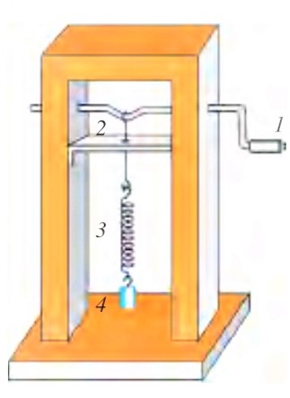
Majburiy tebranishlar
Tashqaridan davriy ravishda ta’sir etib turadigan kuch ta’sirida sodir bo‘ladigan tizimning tebranishiga majburiy tebranishlar deyiladi.
Tebranuvchi sistemada sodir bo‘ladigan majburiy tebranishlar chastotasi majburlovchi kuch chastotasiga teng bo‘ladi.
Majburiy tebranishlar so‘nmaydigan tebranishlardir.

Slide 4
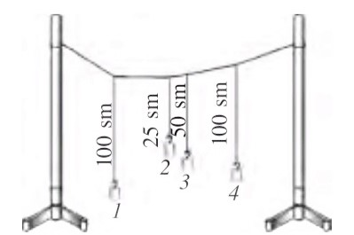
Rezonans
Tashqi majburlovchi kuch chastotasi, tebranuvchi sistemaning xususiy chastotasiga teng bo‘lganda, tebranishlar amplitudasining keskin ortib ketish hodisasiga rezonans deyiladi.

Slide 5
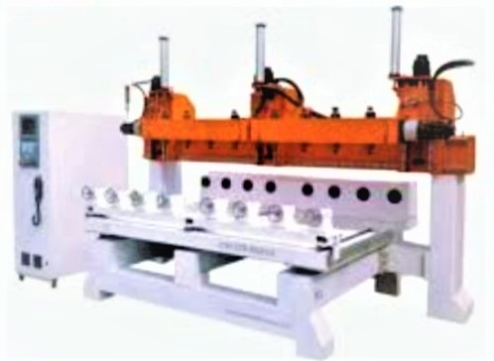
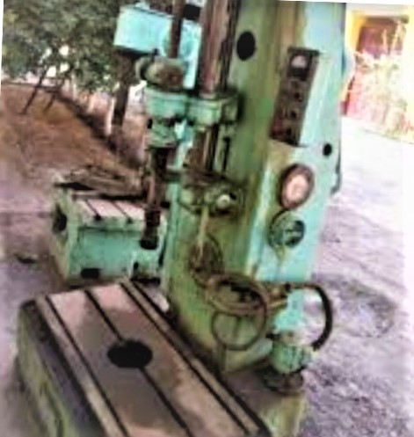
Dastgohlar

Slide 6
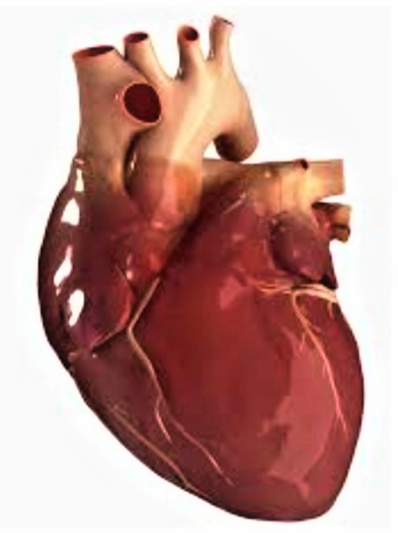
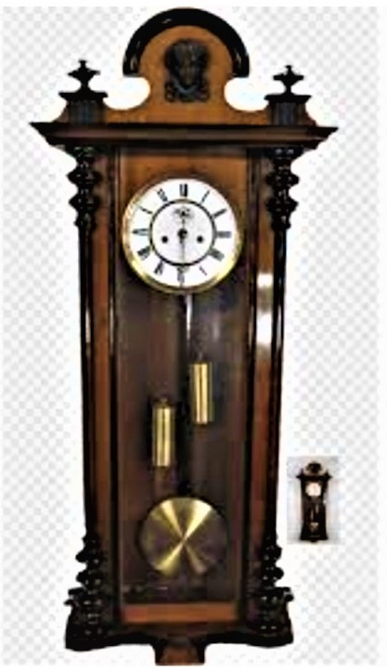
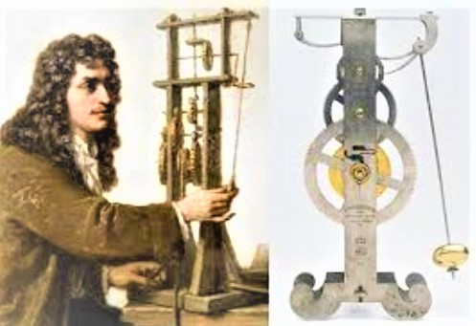
Avtotebranishlar
Sistemada tashqi davriy kuch ta’sirisiz ichki manba ta’sirida bo‘la oladigan so‘nmas tebranishlar avtotebranishlar deb ataladi.
Avtotebranish sistemalari uch qismdan iborat:
a) tebranish sistemasi; b) energiya manbayi; c) “klapanlar”.

Slide 7
1-test 95-bet
Tebranishlar amplitudasi 2 marta orttirilsa, uning davri qanday o‘zgaradi?
A) 2 marta ortadi; B) 2 marta kamayadi;
C) 4 marta ortadi; D) o‘zgarmaydi;
To‘g‘ri javob: D) o‘zgarmaydi.

Slide 8
5-mashq 3-masala
Nuqta garmonik tebranma harakat qiladi. Eng katta siljish $A=10 cm,$ tezlikning eng katta qiymati $θ_{m}=20\frac{sm}{s}.$ Tebranishlarning siklik chastotasi va nuqtaning maksimal tezlanishi topilsin.

Slide 9
Berilgan: Formulasi:
$A=10 cm=0,1 m$ $θ=Aω\cos{(ωt+φ_{0})}$
$θ_{m}=20\frac{cm}{s}=0,2 m/s$ $\cos{(ωt+φ_{0})}=1$ bo‘lganda
Topish kerak: $ω−?$ $a_{m}−?$ $θ_{m}=Aω$ bo‘ladi.
$ω=\frac{θ_{m}}{A}$; $a_{m}=\frac{θ_{m}^{2}}{A}$;
Yechish: $ω=\frac{0,2 m/s}{0,1 m}=2 rad/s$
$a_{m}=\frac{{(0,2\frac{m}{s})}^{2}}{0,1 m}=\frac{0,04 m}{0,1 s^{2}}=0,4 m/s^{2}$
Javob: $ω=2\frac{rad}{s}; a=0,4 m/s^{2}$

Slide 10
Mustaqil bajarish uchun topshiriqlar
1. Mavzuni o‘qish va mavzuga doir savollarga javob yozish.(89-90-betlar)
2. 5-mashqning 4-masalasini yechish.

